Slide 1
ML之神
實用數位系統設計|16bits乘法器|設計構想
PRESENTED BY
B032040036 廖偉驊
(L)B035020026 李冠霖

Slide 2
1
作品規格

Slide 3
作品規格
預計電路面積
乘法運算時間
8x Booth Encoder & Decoder
1x Wallace Partial Product Structure
1x CLA or CSA
Gate count ≒ 2000 (NAND2 gates)
Encoder + Decoder + Wallace Tree + Adder 約 13.5(ns)

Slide 4
2
作品實現方法

Slide 5
作品實現方法
在本設計中採用基4Booth演算法(radix-4 booth)
對於N位元有號數乘法A×B來說，一般的乘法運算會產生N個部分乘積(PP)。如果對乘數B進行編碼，每次需考慮3位：
相鄰高位、本位和相鄰低位元，編碼後產生的PP個數可以減少到(N+1)/2
Booth 乘法器

Slide 6


Slide 7
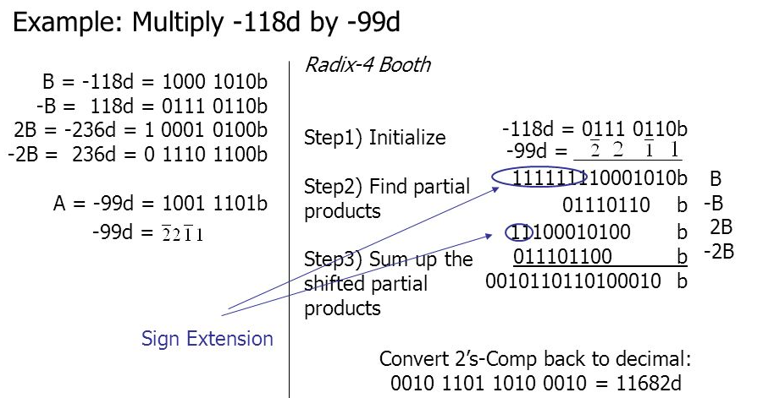
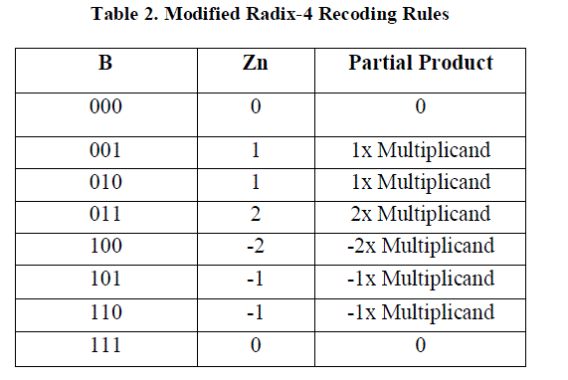

Slide 8
3
作品系統架構

Slide 9
作品系統架構
16bit被乘數A
Sign
符號
16bit乘數B
數據預處理
數據預處理+Booth編碼
Partial Product Generate Circuit
Wallace Tree Structure
32bit Carry Select Adder
Result

Slide 10
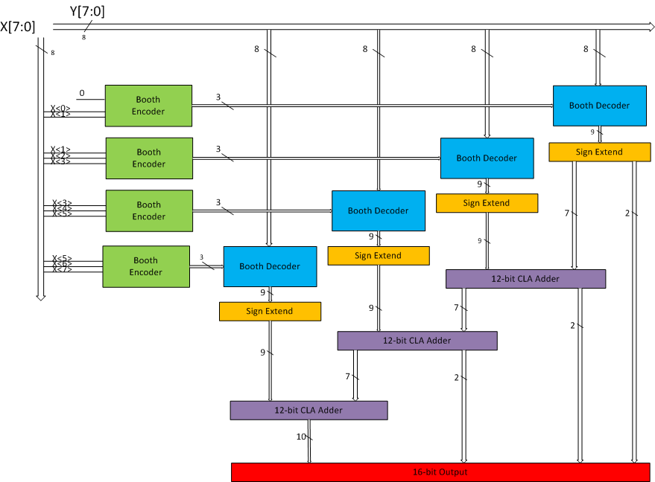
作品系統架構 – 乘法器

Slide 11
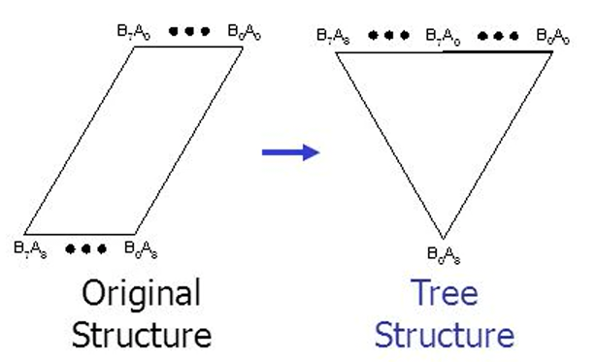
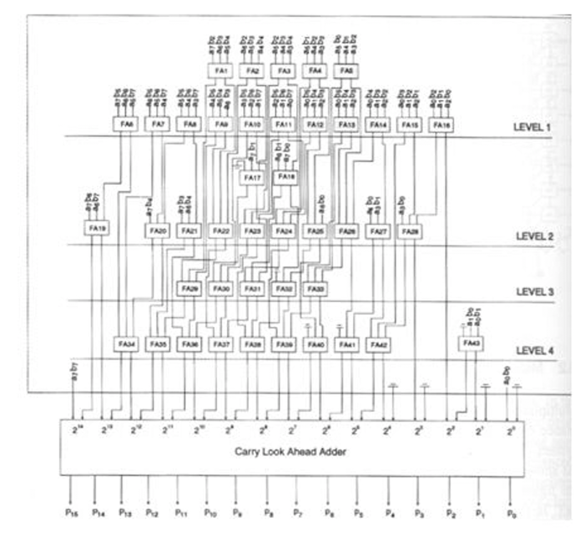
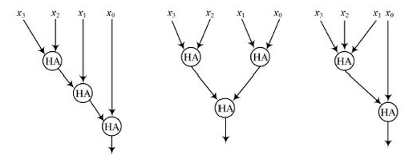
作品系統架構 - Wallace 樹拓樸
普通的結構
Wallace 結構
Notes:
https://blog.csdn.net/c602273091/article/details/39802973

Slide 12
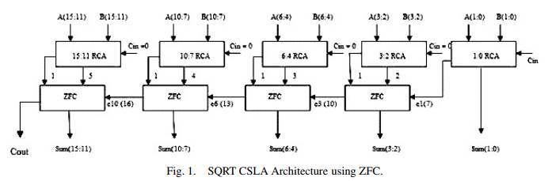
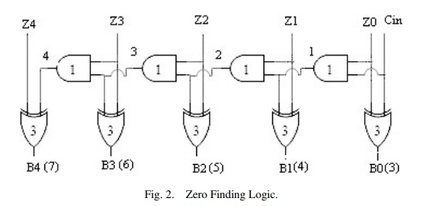
作品系統架構 – 加法器
Carry Select Adder
OR
Carry Lookahead Adder
可能採用CS Adder的改良版
Square Root Carry Select Adder
Area和power都進行了優化

Slide 13
4
作品已知與待學習之議題

Slide 14
作品已知與待學習之議題
乘法器
產生PP
加法器
使用CLA或CSA
Booth 編碼
Wallace 構建
Booth編碼
原理以及實作
將加法器改寫為Wallace的架構

Slide 15
5
作品待完成之工作項目與組員分工

Slide 16
作品待完成之工作項目與組員分工
廖偉驊
李冠霖
CS Adder(SRCSA)
CLA
Wallace Tree
Report
Booth Coding

Slide 17
6
作品工作時程

Slide 18
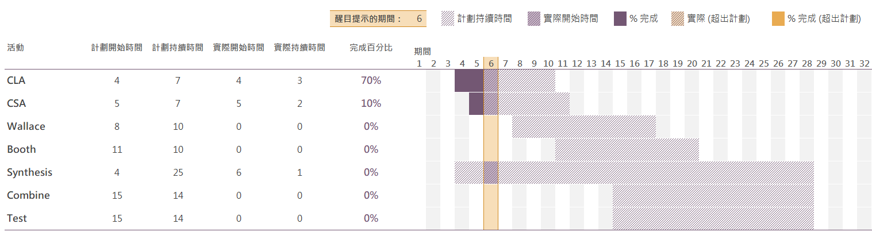
作品工作時程

Slide 19
7
作品可能遭遇之問題與預計解決方法

Slide 20
作品可能遭遇之問題與預計解決方法
SRCSA開發困難
改用CLA或CSA
組合電路無法運作
統一規格，Coding Style

Slide 21
Reference
Shahzad Asif & Yinan Kong, 2015. Performance analysis of Wallace and radix-4 Booth-Wallace multipliers.
Retrived from https://ieeexplore.ieee.org/document/7365120/
Classic Booth Code, Wallace Tree, and SquareRoot Carry Select Adder (Github).
Retrived from https://github.com/wuzeyou/Multiplier16X16
Robbie D'Angelo & Scott Smith, 2011. Design of an 8x8 Modified Booth Multiplier.
Retrived from https://www.eecs.tufts.edu/~rjdang/index2.html
李軍強, 李東生, 李奕磊 & 周志增, 2009。 32×32高速乘法器的設計與實現。
Retrived from https://wenku.baidu.com/view/d7dc9355f01dc281e53af00f.html

Slide 22
謝謝觀看
THANKS FOR YOUR WATCHING
PRESENTED BY
B032040036 廖偉驊
B035020026 李冠霖

